Slide 1
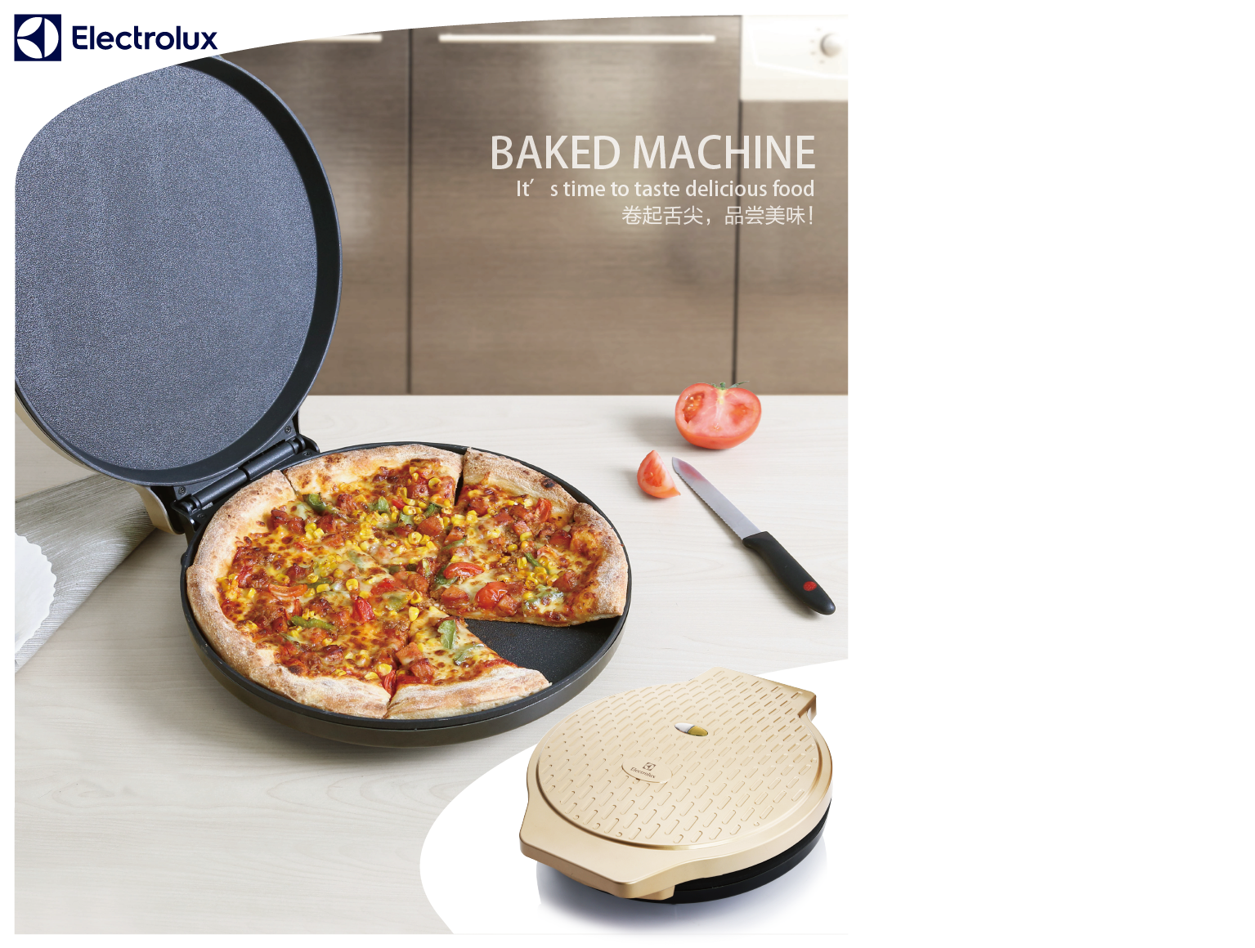
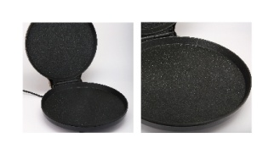
EGBG100
多功能电饼铛
市场参考价： 398.00
批发价：190.00
产品参数：1350W
装箱明细：2pcs/箱
包装尺寸：35×13×40cm
·30cm 烤盘直径；
·平面焗烤盘，可煎饼/焗烤比萨/煎鸡蛋、热狗等多种美食；
·电源指示灯，预热指示灯；
·不粘涂层，耐用易清洁；
·防烫把手设计。

